Slide 1
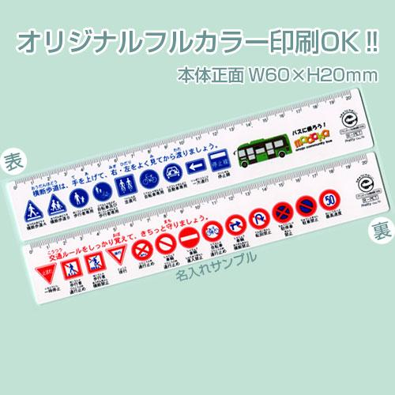
【提案書】
エコ・直定規20 交通標識
22種類の代表的な標識がプリントされている20センチタイプの直定規。100％再生PET樹脂で作られているため環境にも優しいアイテム。フルカラーのオリジナル名入れも可能です。
特徴
納期
納期スペース
仕様
素材 : 再生PET100％
サイズ : W156×H30×D1mm
重量 : 10g
備考 : エコマーク認定商品・グリーン購入法適合
お見積
お見積りスペース

